Slide 1
DEPARTAMENTO ACADÊMICO DE ELETRÔNICA
CURSO SUPERIOR EM ENGENHARIA ELETRONICA
DISCIPLINA: PROGRAMAÇÃO DE COMPUTADORES 2
  FILA DE PRIORIDADES: HEAPSORT
Alunos: Carolina de Farias
Elvis Fernandes
Professor: Renan, Dr. Eng.
Florianópolis, 02 de Julho de 2019.

Slide 2
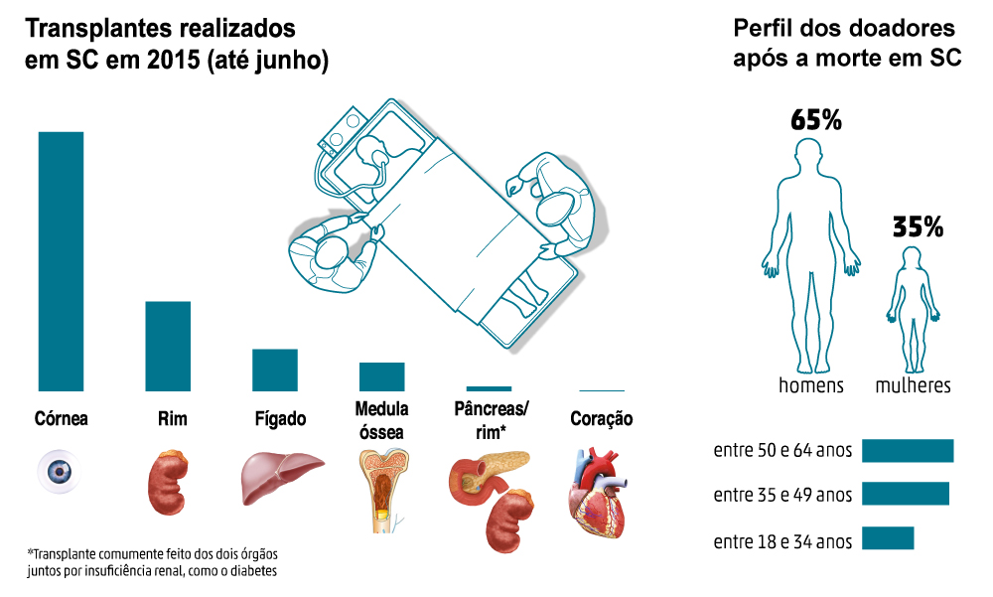
BACKGROUND: Introdução

Slide 3
BACKGROUND: Introdução
Nosso software foi feito para atender pacientes que estão em filas de espera para transplantes de órgãos.
É feito uma leitura de dados a partir de um arquivo de texto, cujos parâmetros são “Nome do paciente” ; “Idade”.

Slide 4
BACKGROUND
Objetivo
Utilizar o algoritimo de ordenação Heapsort em linguagem C para uma fila de prioridades.
Estruturas
Fila
Heapsort
Ponteiros

Slide 5
BACKGROUND- HEAPSORT
“O algoritmo heapsort é um algoritmo de ordenação generalista, e faz parte da família de algoritmos de ordenação por seleção. Foi desenvolvido em 1964 por Robert W. Floyd e J.W.J Williams”.
Heapsort é uma estrutura de dados, conhecida como heap, que enxerga o vetor como uma árvores binária.
Um heap (= monte) é um vetor em que o valor de todo pai é maior ou igual ao valor de cada um de seus dois filhos.

Slide 6
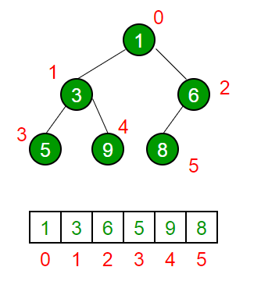
BACKGROUND – Estruturas Heapsort
Objetivo: Rearranjar um vetor em ordem crescente.
Passo 1: Transformar o vetor em heap;
Passo 2: Rearranjar o heap em ordem crescente.

Slide 7
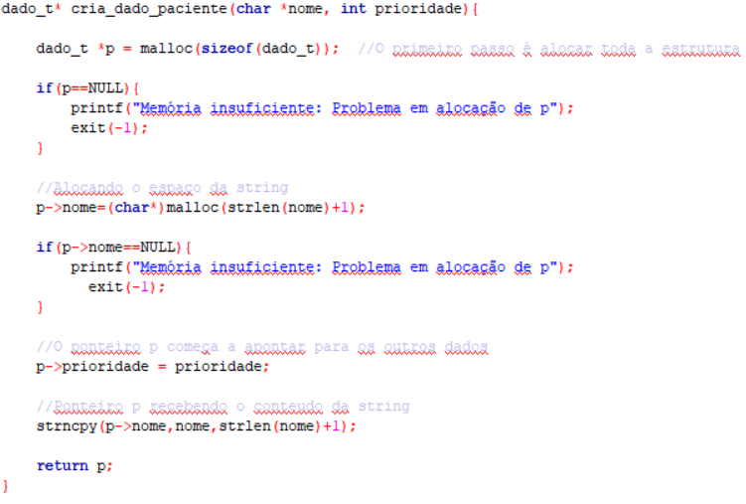
Código

Slide 8
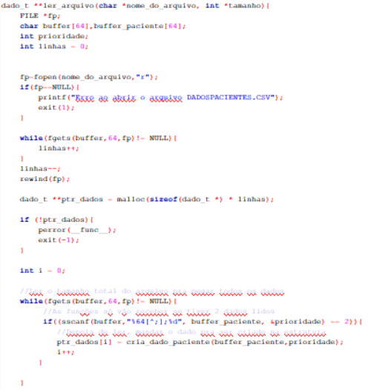
Código

Slide 9

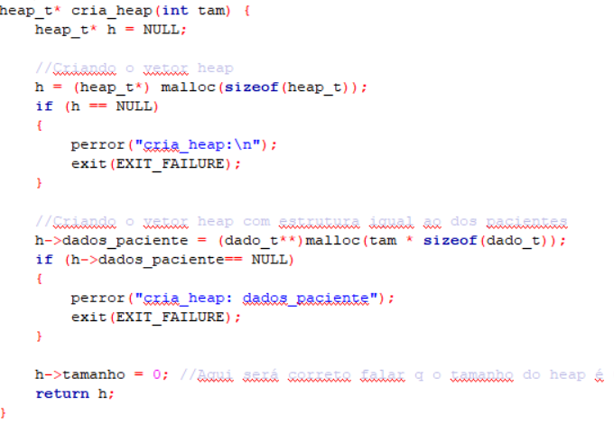
Código

Slide 10
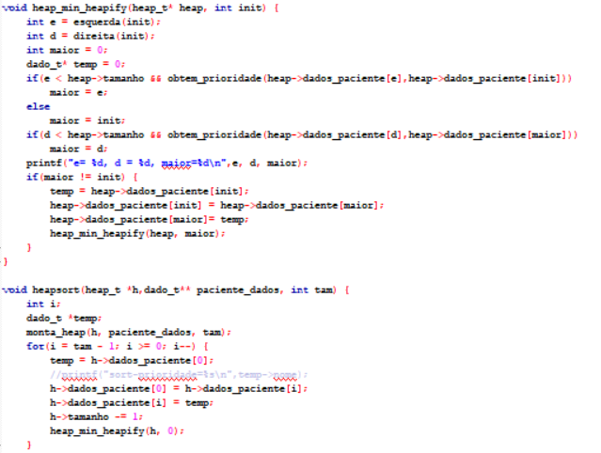
Código

Slide 11
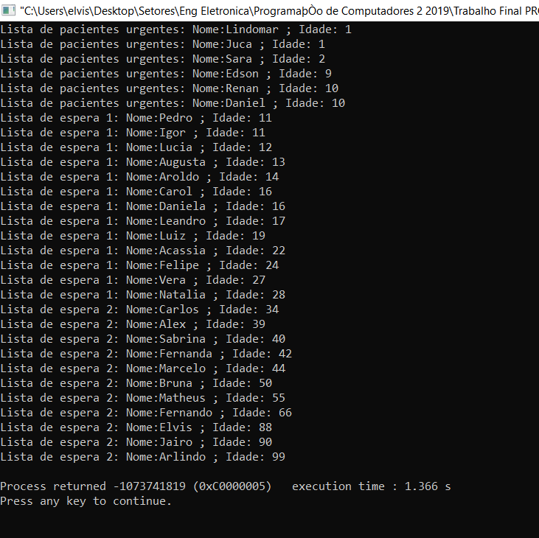
Análise - Resultados

Slide 12
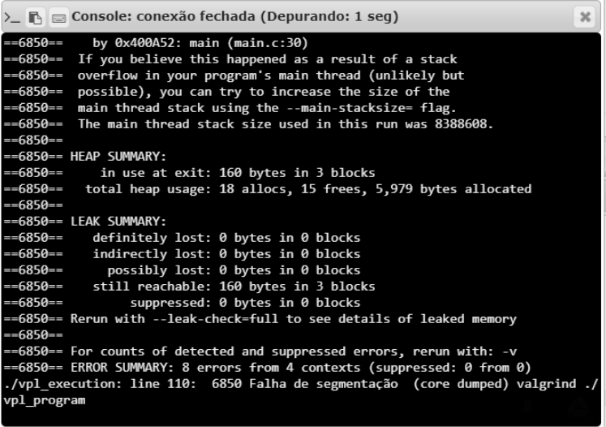
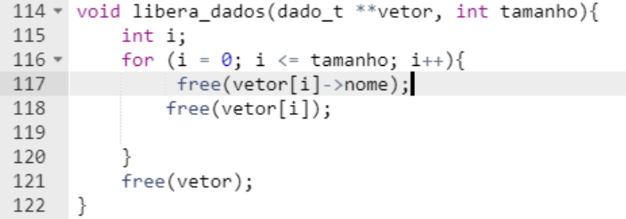
Análise - Resultados

Slide 13
Análise
Como você sabe que a implementação está correta?
A fila está colocando os dados de maior prioridade no início da mesma.
Liberação de memória 100%.

Slide 14
Análise
Qual a complexidade das operações básicas?
Heap: O(n).
Heapsort: O(n log n).
Liberação de memória: O(n).

Slide 15
CONCLUSÃO
O que vocês aprenderam?
A cuidar bem dos nossos ponteiros!
Usar git / github
Algo surpreendeu-os?
Erro 1: Copiar os dados para o vetor heap. (Necessidade de usar ponteiros duplos).
Erro 2: Liberação de memória (i <= tamanho)

Slide 16
CONCLUSÃO
Futuras implementações:
Randomizar os dados dentro do arquivo para validar o software;
Adicionar dados pacientes: (Idade, Sexo, Órgão, Tipo Sanguíneo).
Adicionar função de escrita na base de dados.

